Slide 1
Design Pattern Discovery
Taleb IKBAL
Saliha BOUDEN
Jean-Yves GUYOMARC’H
DIRO-2004 IFT6251

Slide 2
Introduction
But du projet: rechercher « manuellement » des instances de design patterns dans des projets finalisés.
Exclusivement sur JAVA.
Comparer avec des méthodes automatiques.

Slide 3
LEXI / QuickUML
LEXI: un traitement de test en JAVA. Actuellement en version Alpha sur Source Forge.
QuickUML: un éditeur de diagrammes de classe utilisant le Java Diagram Package.

Slide 4
Méthodologie
Première étape: reverse engineering.
Partage des différents Design Patterns.
Mise en commun du travail effectué.

Slide 5
Reverse Engineering
Générer les diagrammes de classes.
Outils:
  EclipseUML
    Commercial
    Enterprise
  SlimeUML
  Power Designer - Sybase

Slide 6
Autres outils
Éclipse:
  Java perspective view
  Java browsing view
Générer la Javadoc
Autre…

Slide 7
Les Patterns

Slide 8
Creational Patterns
Abstract Factory : Jean-Yves
Builder : Taleb
Singleton : Saliha

Slide 9
Abstract Factory
Jean-Yves

Slide 10
Abstract Factory (1)
But: fournir une interface permettant de créer des familles d’objets sans spécifier leur classe concrète.

Slide 11
Abstract Factory (2)
Méthode de recherche:
  Repérer des « familles » d’objets.
  De façon sémantique, rechercher les comportements propices:
    Par exemple la gestion de plusieurs « Look and Feel ».

Slide 12
Abstract Factory (3)
Aucun pattern complet trouvé.
La gestion des « Renderer » dans QuickUML ressemble au pattern.
  Les différents Renderer sont créés par la classe DiagramContainer.
  Les objets y accèdent par la méthode Diagram.getFigureRenderer().

Slide 13
Builder
Taleb

Slide 14
Singleton
Saliha

Slide 15
Singleton Pattern
Catégorie
  creational
Intention
  garantir qu'une classe n'a qu'une instance
  fournir un point d'accès global à cette unique instance

Slide 16
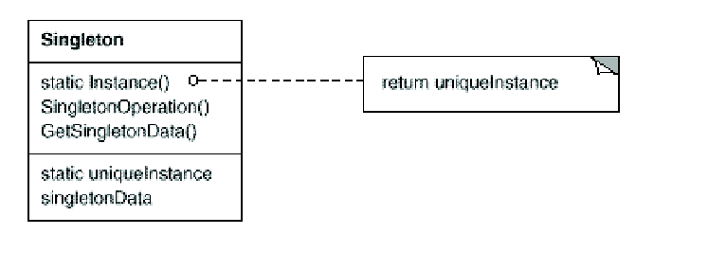
Singleton
Structure

Slide 17
Singleton
Participants
singleton
  définit une instance unique.
  responsable de créer son instance unique.

Slide 18
Singleton
Implémentation
// Exemple d'implémentation d'un singleton.
public class Singleton {
// Récupère l'instance unique de la class Singleton. le constructeur est rendu inaccessible
public static Singleton getInstance() {
if (null == instance) { // Premier appel
instance = new Singleton();
} return instance;
}
private Singleton() {
}
private static Singleton instance;
}

Slide 19
Singleton
// Exemple d'implémentation d'un singleton dans le cas du multithreading
public class Singleton {
public static Singleton getInstance() {
if (null == instance) { // Premier appel
synchronized(objetSynchrone__) {
if (null == instance) {
instance = new Singleton();
}
}
} return instance;
}
private Singleton() { }
private static Singleton instance;
private static Object objetSynchrone__;
}

Slide 20
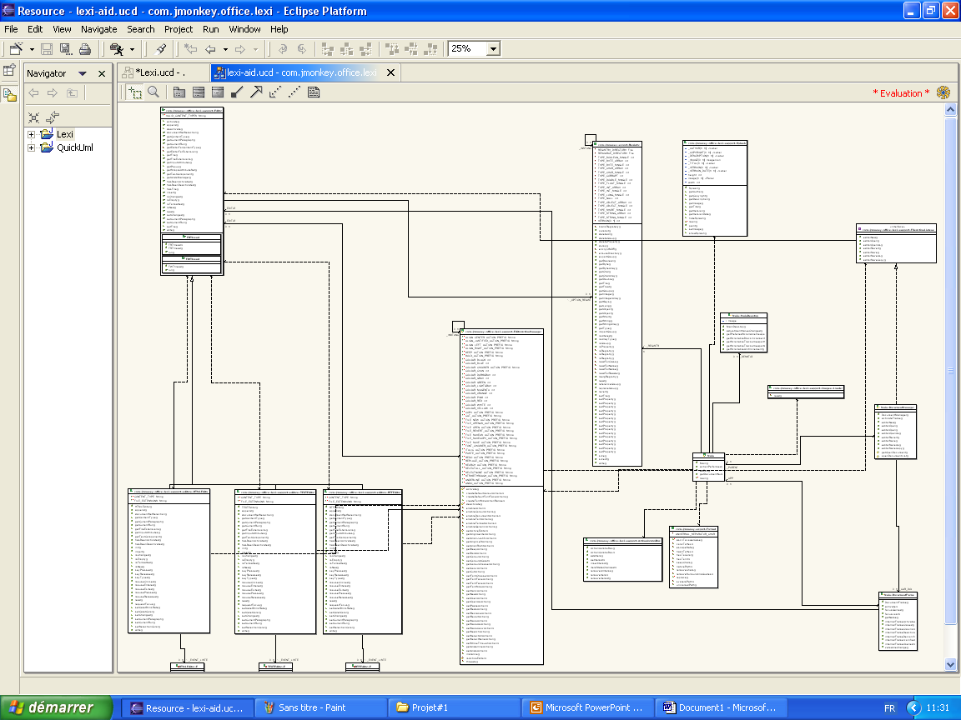
Singleton
Lexi
Singleton

Slide 21
Singleton
Systeme: LEXI
Acteurs:
  Registry
Complétude:
  Complet
Stratégie de recherche:
  DClasse / code

Slide 22
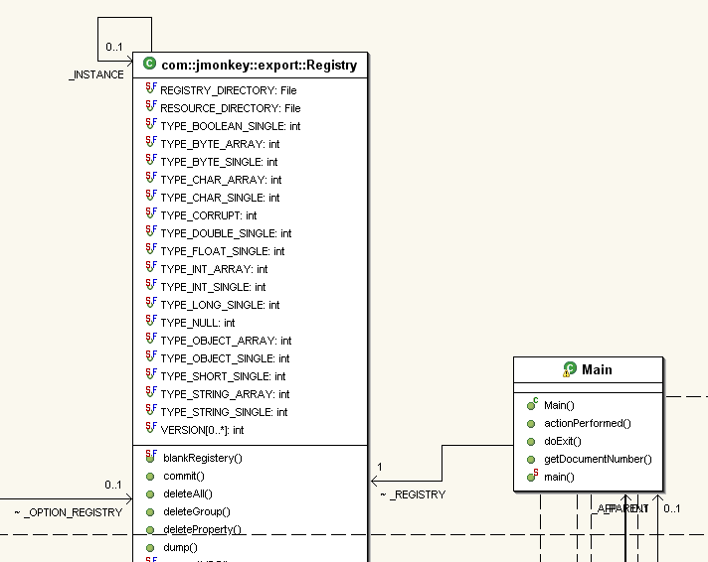
Singleton
Lexi
/*** The service Registry class stores properties used by the services. To get a working registry, you must use the static methods
**/
public class Registry {
…..
private static Registry _INSTANCE = null;
……
protected Registry() {
super();
}
….
private static Registry instance() {
if(_INSTANCE == null) {
_INSTANCE = new Registry();
}
return _INSTANCE;
}
….
}

Slide 23
Singleton
Systeme: LEXI
Acteurs:
  EditorActionManager
Complétude:
  Complet
Stratégie de recherche:
  DClasse / code

Slide 24
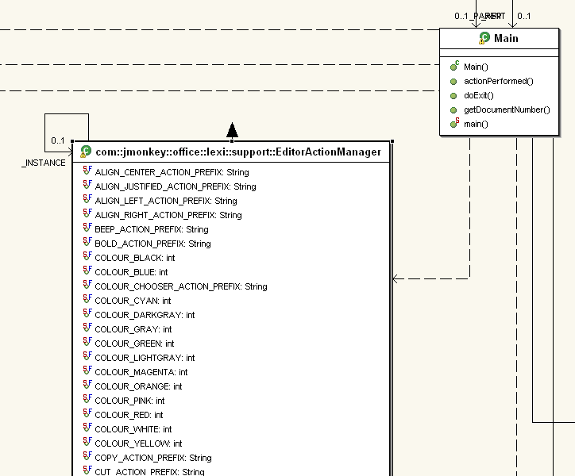
Singleton
Lexi
public class EditorActionManager extend ActionManager {
….
private static EditorActionManager _INSTANCE = null;
private EditorActionManager() {
super();
}
…….
public static final EditorActionManager instance() {
if(_INSTANCE == null) {
_INSTANCE = new EditorActionManager();
}
return _INSTANCE;
}
…
}

Slide 25
Singleton
Systeme: QuickUML
Acteurs:
  IconManager
Complétude:
  Complet
Stratégie de recherche:
  DClasse / code

Slide 26
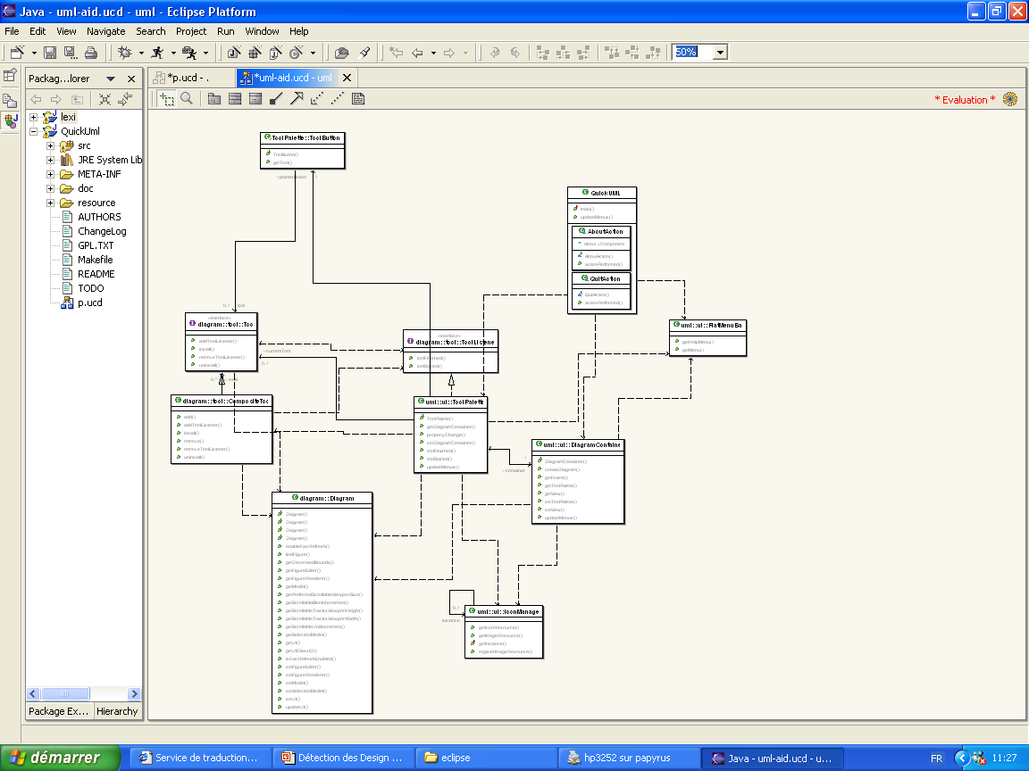
Singleton
QuickUML
Singleton

Slide 27
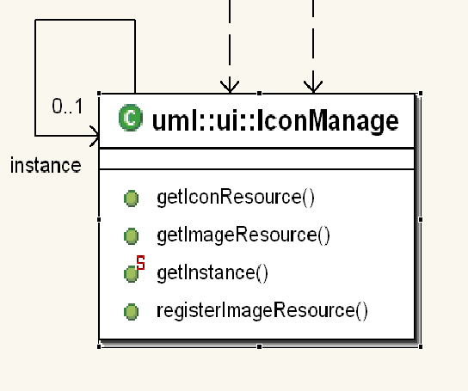
Singleton
QuickUML
/* The IconManager provides a common way to relate and load images for any Component. Responisble for finding, resolving and loading the Images & Icons.
*/
public class IconManager {
Private static IconManager instance = new IconManager();
private IconManager() { }
/* Get an instance of the IconManager*/
static public IconManager getInstance() {
return instance;
}
...
}

Slide 28
Builder
  The Builder pattern allows a client object to construct a complex object by specifying only its type and content. The client is shielded from the details of the object’s construction.
  Separate the construction of a complex object from its representation so that the same construction process can create different representations

Slide 29
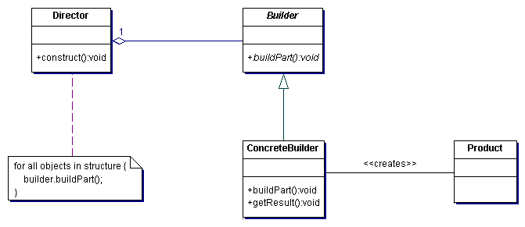
Builder

Slide 30
Builder.Applicability
  Use the Builder pattern when
  •the algorithm for creating a complex object should be independent of the parts that make up the object and how they're assembled
  •the construction process must allow different representations for the object that's constructed

Slide 31
Builder.Participants
  Builder (TextConverter)
  ConcreteBuilder (ASCIIConverter, TeXConverter, TextWidgetConverter)
  Director (RTFReader)
  Product (ASCIIText, TeXText, TextWidget)

Slide 32
Builder.Lexi
  Builder (DocumentFrame)
  ConcreteBuilder (HTMLEditor, TEXTEditor,RTFEditor)
  Director (Editor)
  Product (TEXT, HTML, RTF) ???

Slide 33
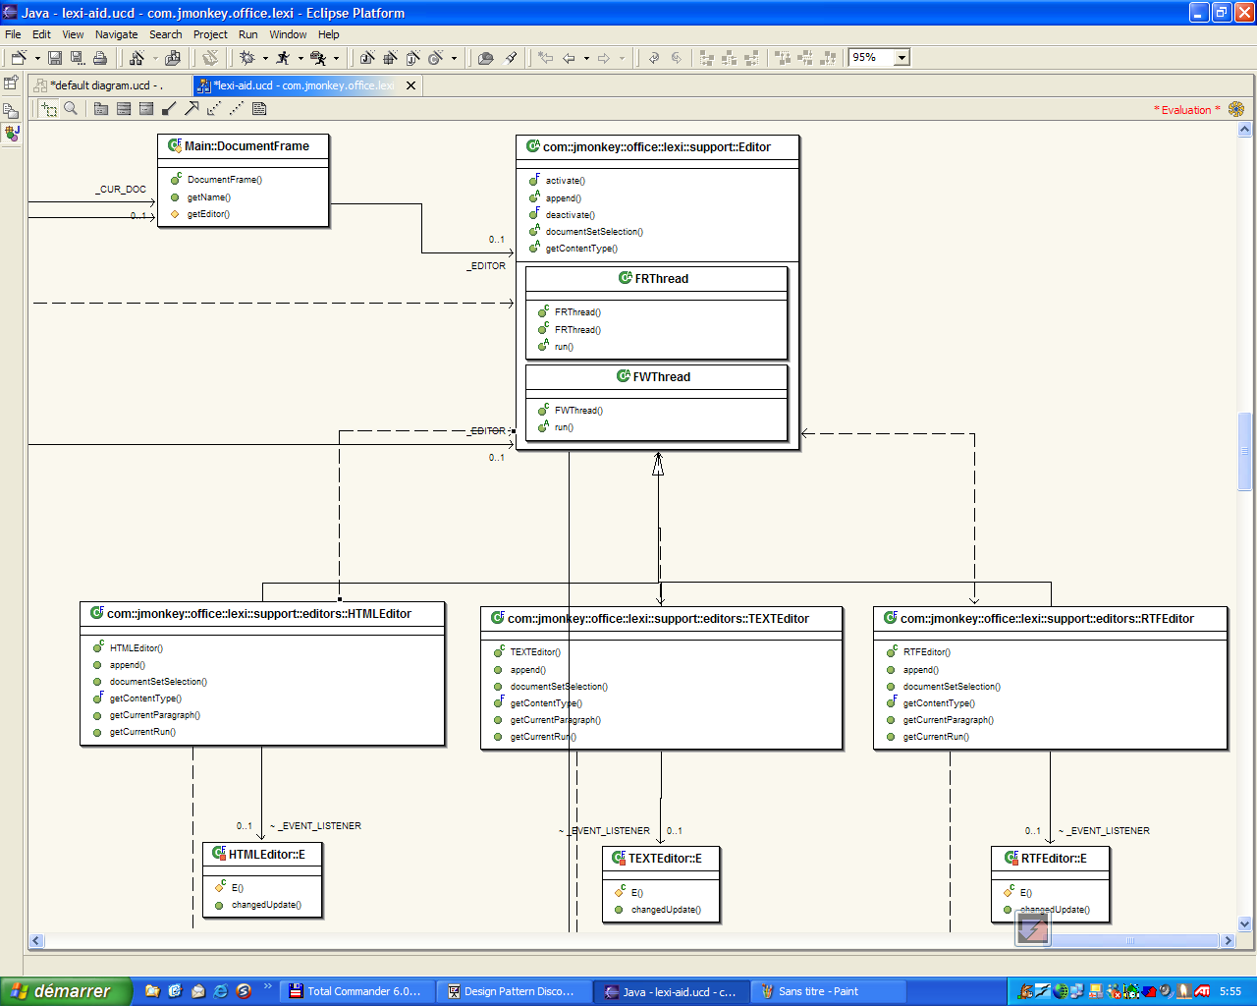
Builder.Lexi

Slide 34
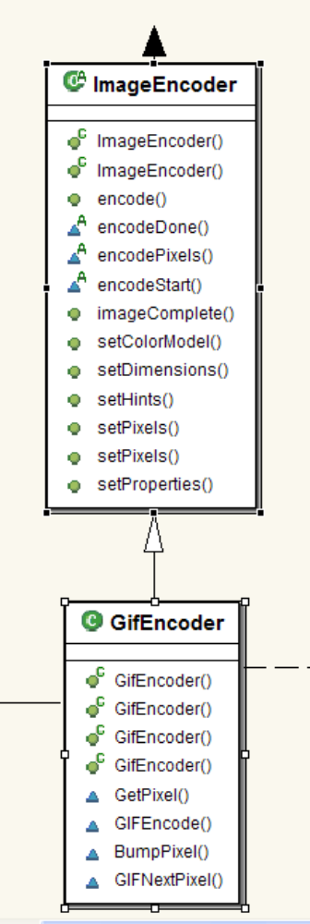
Builder.QuickUml
  Builder (ImageEncoder)
  ConcreteBuilder (GifEncoder,.......)
  Director (......)
  Product (GifFile,...)

Slide 35
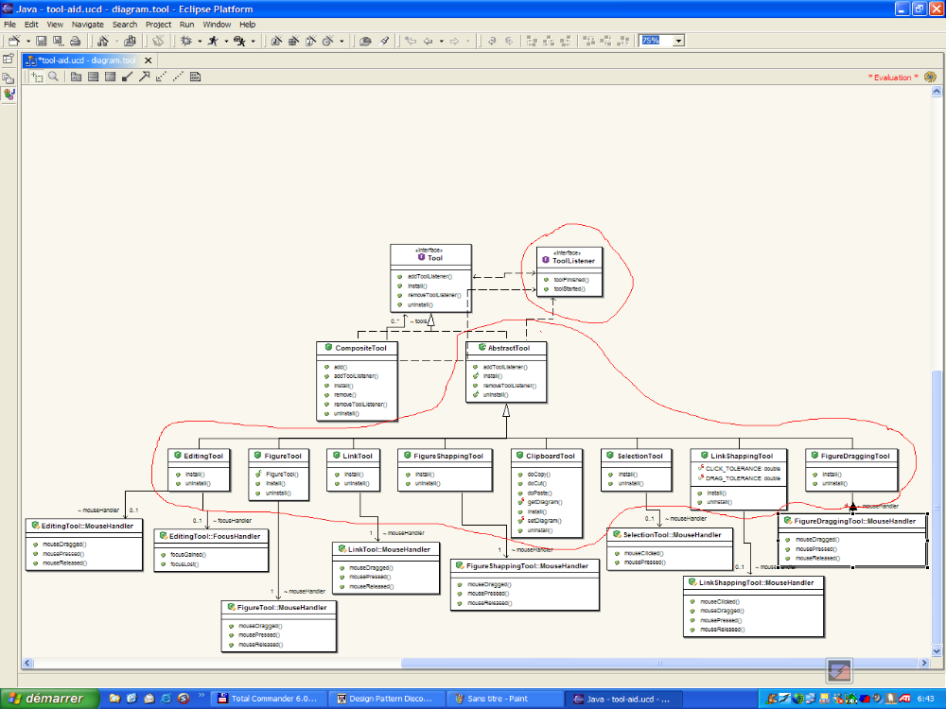
Builder.QuickUml

Slide 36
Builder.QuickUml
  Autre Buider Possible:
  Package Uml.Builder
  Builder (MetaComponent, MetaAttribute, CodeBuilder, ObjectBuilder, AbstractBuilder)

Slide 37
Structural Patterns
Adapter : Taleb
Composite : Saliha
Facade : Jean-Yves

Slide 38
Adapter
Taleb

Slide 39
Adapter
  An Adapter class implements an interface known to its clients and provides access to an instance of a class not know to its clients.
  An adapter object provides the functionality promised by an interface without having to assume what class is being used to implement that interface.

Slide 40
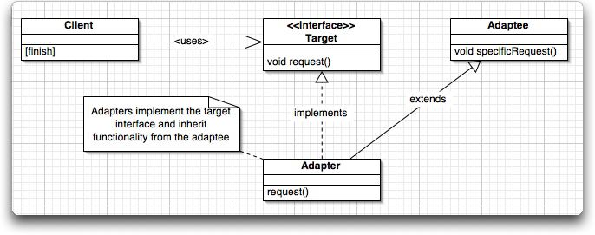
Adapter.Structure.1
Adapteur avec la transmission

Slide 41
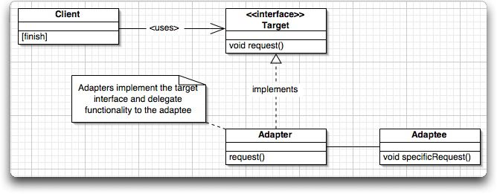
Adapter.Structure.2
Adapteur avec la délégation

Slide 42
Adapter.Participants
  •Target (Shape)
  •Client (DrawingEditor)
  •Adaptee (TextView)
  •Adapter (TextShape)

Slide 43
Adapter.Aplicability
  Use the Adapter pattern when
  •you want to use an existing class, and its interface does not match the one you need.
  •you want to create a reusable class that cooperates with unrelated or unforeseen classes, that is, classes that don't necessarily have compatible interfaces.
  •(object adapter only) you need to use several existing subclasses, but it's impractical to adapt their interface by subclassing every one. An object adapter can adapt the interface of its parent class.

Slide 44
Adapter.Lexi
  •Target (Shape)
  •Client (DrawingEditor)
  •Adaptee (TextView)
  •Adapter (TextShape)

Slide 45
Adapter.QuickUml
  •Target (SimpleDoc)
  •Client (DrawingEditor)
  •Adaptee (PlainDoc)
  •Adapter (defaultLinkLabeller)

Slide 46
Composite
Saliha

Slide 47
Composite Pattern
Catégorie
  Structural
Intention
  permet d’organiser des objets en une structure arborescente dans laquelle objets simples et compositions d'objets sont traités uniformément.

Slide 48
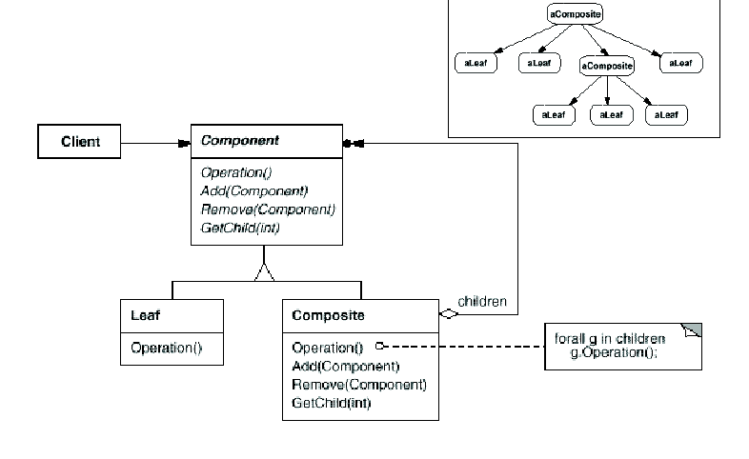
Composite
Structure

Slide 49
Composite
Participants
Composant ‘Component ’ (Graphic)
  déclare l'interface des objets dans la composition
  déclare une interface pour accéder et contrôler ses enfants.
Feuille ‘Leaf ’ (Rectangle, Line, Text, ...)
  représente des objets feuilles dans la composition. Une feuille n'a aucun enfant
  définit le comportement pour les objets primitifs dans la composition

Slide 50
Composite
Composite (Picture)
  définit le comportement des composants ayant des enfants
  stocke des composants d'enfant
  implemente des operations dans l’interface de composant
Client
  Manipule des objets dans la composition via l'interface de composant

Slide 51
Composite
caractères
espace
icône
Lexi
Composite
( ligne )
S
R
Composite
( colonne )
.
.
Composite supposé utiliser dans Lexi ( éditeur de texte graphique )

Slide 52
Composite
Lexi
composite
(Colonne)
composite
. .
(ligne)
composite
(ligne)
.
.
.
S
R

Slide 53
Composite
Lexi
DocumentElement
*
caractère
CompositeDocElement
image
Document
Page
colonne
ligne

Slide 54
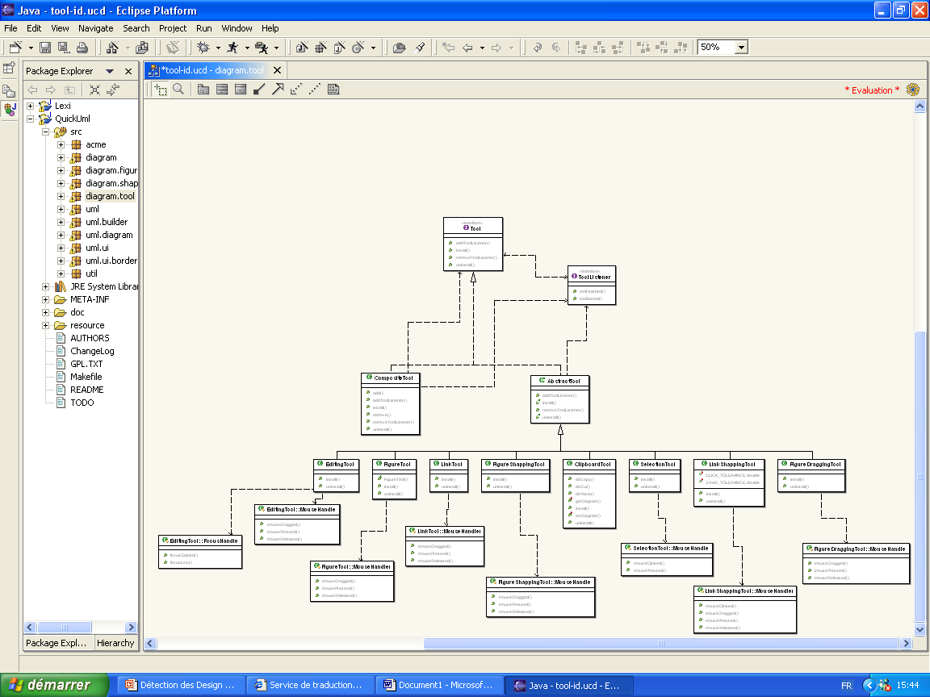
Composite
QuickUml

Slide 55
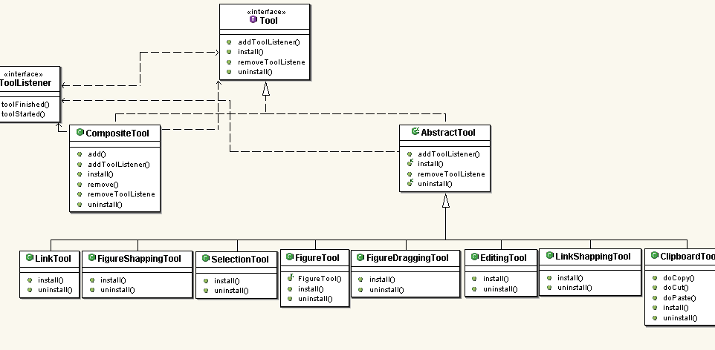
Composite

Slide 56
Composite
QuickUml
  Participants
  Composant ‘Component ’: Tool ( interface )
  Feuille ‘Leaf ’: Composite Tool
  Composite : Abstract tools

Slide 57
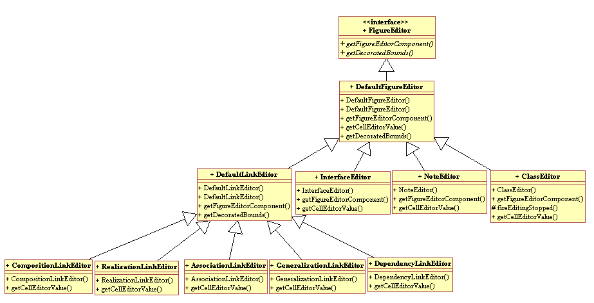
Composite
QuickUml

Slide 58
Composite
QuickUml
  Participants
  Composant ‘Component ’: DefaultFigureEditor
  Feuille ‘Leaf ’: InterfaceEditor, NoteEditor, ClassEditor
  Composite : DefaultLinkEditor

Slide 59
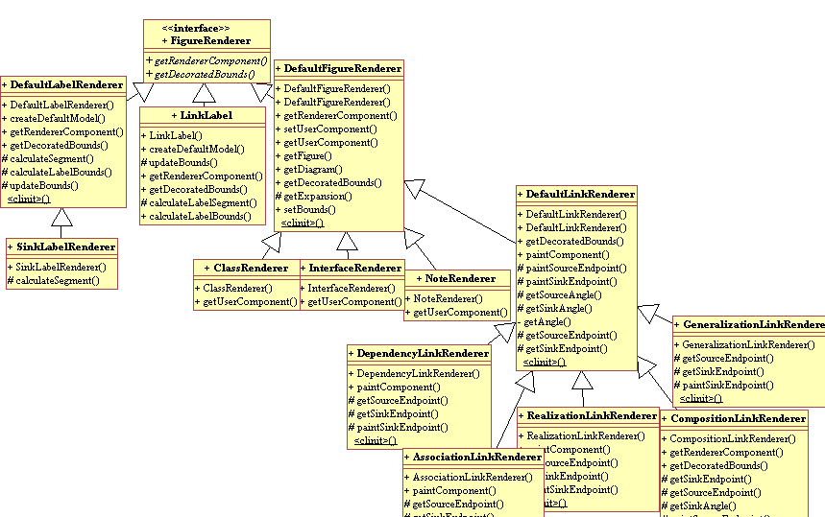
Composite
QuickUml

Slide 60
Composite
QuickUml
  Participants
  Composant ‘Component ’:FigureRenderer
  Feuille ‘Leaf ’: DefaultLabelRenderer, LinkLabel
  Composite: defaultFigureRenderer

Slide 61
Facade
Jean-Yves

Slide 62
Facade (1)
But: Fournir une interface unifiée pour gérer un sous-système, de façon a le rendre plus facile d’utilisation.

Slide 63
Facade (2)
Méthode de recherche:
  Repérer des sous-systèmes assez complexes.
  Interface avec un fort couplage.
  La Façade est souvent doublée d’un Singleton.

Slide 64
Facade (3)
LEXI:
  EditorActionManager
QuickUML
  CodeBuilder

Slide 65
Behavioral Patterns
Observer : Saliha
Memento : Jean-Yves
Command : Taleb

Slide 66
Observer
Saliha

Slide 67
Observer Pattern
Catégorie
  Comportemental ‘Behavioural’
Intention
  Définit une interdépendance de type 1 à plusieurs, de façon telle que, quand un objet change d’état, tout ses dépendants doivent êtres notifiés et mises à jour automatiquement.

Slide 68
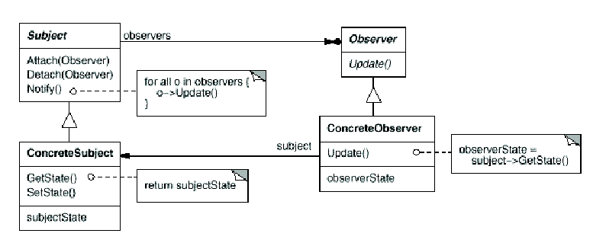
Observer
Structure

Slide 69
Observer
Participants
  Subject ‘Sujet’
    connaît ses observateurs .
  Observer ‘Observateur’
    définit une interface de mise à jour pour les objets qui devraient être avisés des changements d'un sujet.
  ConcreteSubject
    stocke l'état d'intérêt à Concrete Observer
    envoie un avis à ses observateurs quand son état change

Slide 70
Observer
Concrete Observer
  maintient une référence à un objet de Concrete Subject
  stocke l’état qui devrait rester conforme au sujet
  met en application l'observateur en mettant à jour l'interface pour maintenir son état conforme au sujet

Slide 71
Observer
Applicabilité
  Une abstraction a plusieurs aspects, dépendant l'un de l'autre. Encapsuler ces aspects indépendamment permet de les réutiliser séparément.
  Quand le changement d'un objet se répercute vers d'autres.
  Quand un objet doit prévenir d'autres objets sans pour autant les connaître.

Slide 72
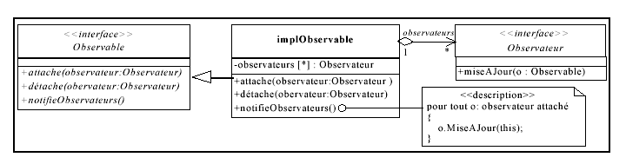
Observer ( Java )

Slide 73
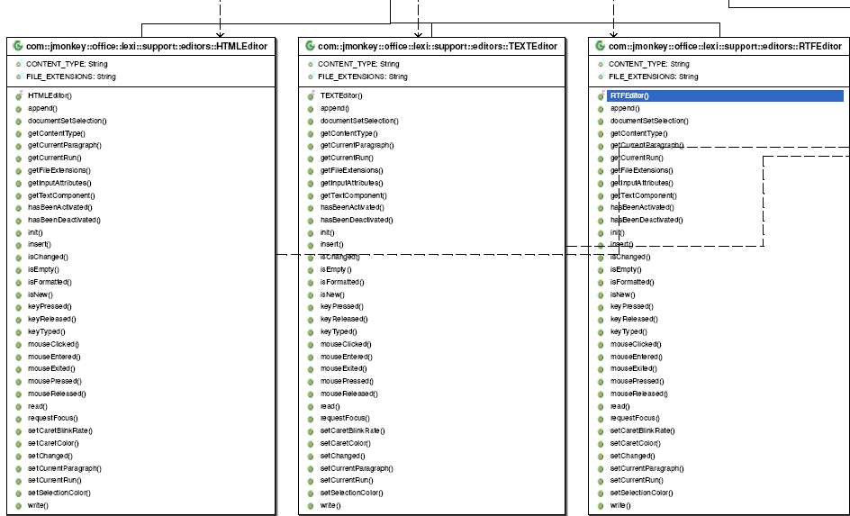
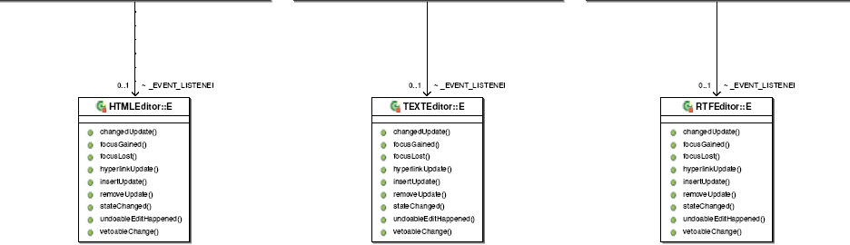
Observer
Observable
Observer
Lexi

Slide 74
Observer
Lexi
  Participants
    Observable: HTMLEditor, TEXTEDitor, RTFEditor
    Observer ‘Observateur’: HTMLEditor::E, TEXTEDitor::E, RTFEditor::E

Slide 75
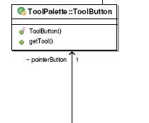
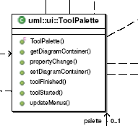
Observer
QuickUml
Participants
  Observable:ToolButton
  Observer‘Observateur’:ToolPalette

Slide 76
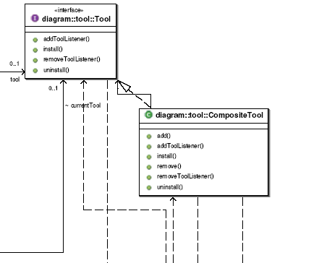
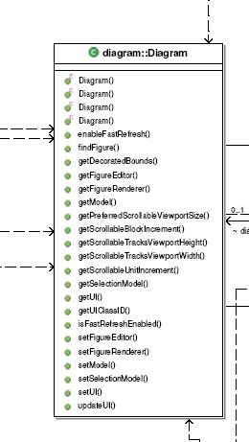
Observer
QuickUml
Participants
  Observable: Tool
  Implementation Observable: CompositeTool
  Observer‘Observateur’:Diagram

Slide 77
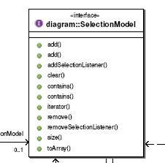
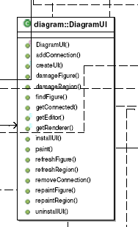

Observer
QuickUml
Participants
  Observable: SelectionModel
  Observer‘Observateur’:
  DiagramUI

Slide 78
Memento
Jean-Yves

Slide 79
Memento (1)
But: Capturer et sauvegarder l’état interne d’un objet de façon a pouvoir restaurer cet état plus tard.

Slide 80
Memento (2)
Méthode de recherche:
  Plus compliqué à rechercher.
  Identifier des actions:
    Cut/Paste/Copy
    Undo/Redo
  Identifier des objets à « état ».

Slide 81
Memento (3)
LEXI:
  Registry
    Objet à état
    Application possible de Memento au lieu d’un système de fichier.
  Cut/Paste/Copy/Undo/Redo
    JEditorPane
    UndoManager

Slide 82
Memento (4)
QuickUML:
  ClipBoardTool
    Système approchant Mémento
    Erreur sur Paste qui aurait put être éviter grâce au formalisme du Pattern
  Pas de Undo/Redo

Slide 83
Command
Taleb

Slide 84
Command
  Encapsulate a request as an object, thereby letting you parameterize clients with different requests, queue or log requests, and support undoable operations.
  Encapsulate commands in objects so that you can control their selection, sequencing, queue them, undo them and otherwise manipulate them.

Slide 85
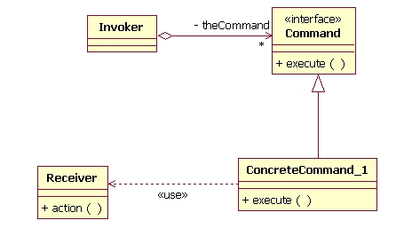
Command.Structure

Slide 86
Command.Participants
  •Command : declares an interface for executing an operation.
  •ConcreteCommand (PasteCommand, OpenCommand)
  •Client (Application)
  •Invoker (MenuItem)
  •Receiver (Document, Application)

Slide 87
Command.Exemple
  Invoker be a menu
  Client be a word processing program
  Receiver a document
  action be save

Slide 88
Command.Lexi
  •Command : declares an interface for executing an operation.
  •ConcreteCommand (PasteCommand, OpenCommand)
  •Client (Application)
  •Invoker (MenuItem)
  •Receiver (Document, Application)

Slide 89
Command.QuickUml
  •Command : declares an interface for executing an operation.
  •ConcreteCommand (PasteCommand, OpenCommand)
  •Client (Application)
  •Invoker (MenuItem)
  •Receiver (Document, Application)

Slide 90
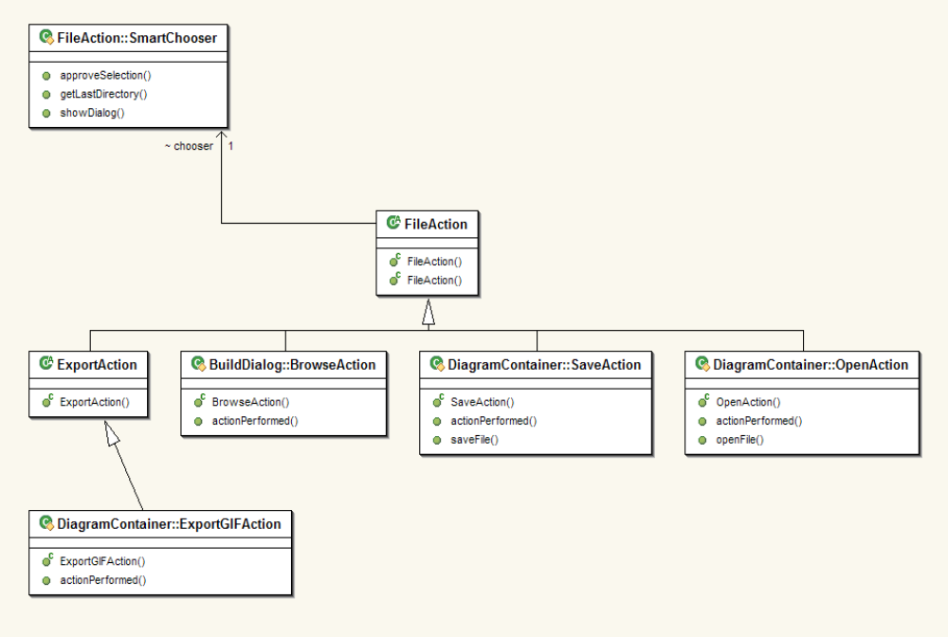
Command.QuickUml

Slide 91
Command.QuickUml
  •Command : FileAction.
  •ConcreteCommand :ExportAction
  •Client (Application)
  •Invoker (SmartChooser)
  •Receiver ( Application)

Slide 92
Difficultés rencontrées
LEXI:
  Un projet en version alpha.
  Pas vraiment de rigueur dans la façon de coder.
Les deux projets sont assez mal documentés.
Des outils de reverse engineering approximatifs et difficiles a prendre en main.

Slide 93
Solutions
Mettre en valeur l’importance de la documentation d’un projet.
Apprendre, aux étudiants, le reverse engineering.
Favoriser la mise en place, sur des sites tels que Source Forge, d’outils d’aide a la compréhension.
( continuous program comprehension )

Slide 94
Conclusion
Expérience:
  Difficulté de compréhension.
  Lacunes en matière de reverse engineering et manque de méthodologie.
PtiDej: La machine sera-t-elle plus forte que l’homme ?

Slide 95
Conclusion
Expérience:
  Difficulté de compréhension.
  Lacunes en matière de reverse engineering et manque de méthodologie.
PtiDej: La machine sera-t-elle plus forte que l’homme.

Slide 96
Merci.
Si vous avez des questions…

